Slide 1
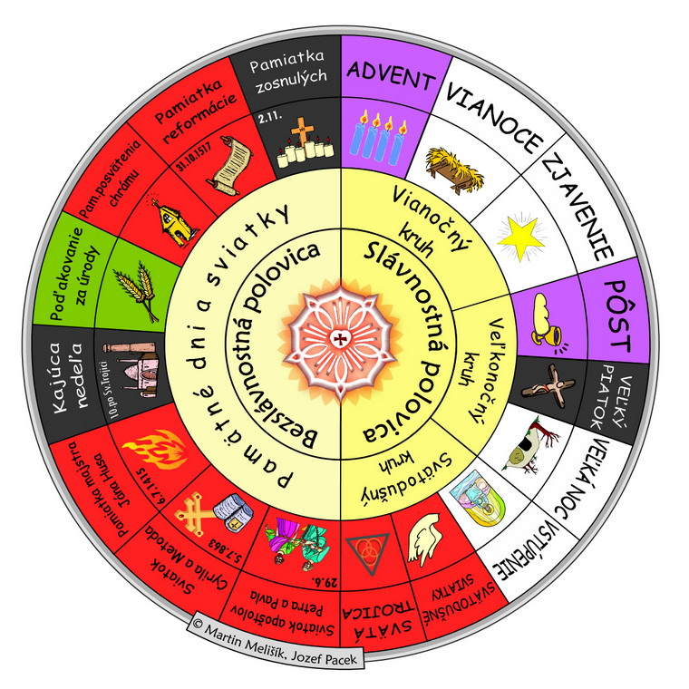
Cirkevný rok
Cirkev

Slide 2
Veľkonočný kruh
Cirkevný rok

Slide 3
Veľkonočný kruh
začína sa pôst
Šesť pôstnych nedieľ
Piata je Smrtná
Šiesta je Kvetná

Slide 4
Smrtná nedeľa

Slide 5
Kvetná nedeľa

Slide 6
Veľkonočný kruh
Tichý týždeň
Zelený Štvrtok
Veľký Piatok
Biela Sobota

Slide 7
Zelený Štvrtok

Slide 8
Zelený Štvrtok

Slide 9
Zelený Štvrtok

Slide 10
Zelený Štvrtok

Slide 11
Zelený Štvrtok

Slide 12
Veľký piatok

Slide 13
Veľký piatok

Slide 14
Veľký piatok

Slide 15
Veľký piatok

Slide 16
Biela sobota

Slide 17
Veľkonočný kruh
Veľkonočná nedeľa
Veľkonočný pondelok
5 nedieľ po Veľkej noci

Slide 18
Veľkonočný kruh
začína sa pôst
Šesť pôstnych nedieľ
Piata je Smrtná
Šiesta je Kvetná
Tichý týždeň
Zelený Štvrtok
Veľký Piatok
Biela Sobota
Veľkonočná nedeľa
Veľkonočný pondelok
5 nedieľ po Veľkej noci

